Slide 1

ClickBus SmartAssist
Nome: Sergio Urzedo Junior
RM: 561396
Turma: 1TSCOB - 2025/1

Slide 2
Nome do Projeto e Logotipo
Projeto: ClickBus SmartAssist
Slogan: Sua viagem começa com a resposta certa!

Slide 3
Contextualização do Problema
O aumento do uso de plataformas digitais para aquisição de passagens rodoviárias exige soluções eficientes para atendimento ao cliente.
Muitos usuários desistem da compra devido à demora ou dificuldade em obter informações e suporte, resultando em aumento do abandono de carrinho e custos operacionais elevados para a empresa.

Slide 4
Problema a ser Resolvido
Alto índice de abandono de carrinho motivado pela ausência de respostas rápidas e assertivas às dúvidas dos clientes durante o processo de compra, afetando negativamente o faturamento e a reputação da ClickBus.

Slide 5
Público-Alvo
Usuários digitais de 18 a 45 anos que buscam praticidade, agilidade e autonomia no processo de compra de passagens rodoviárias online, preferindo autoatendimento e respostas imediatas.

Slide 6
Proposta de Solução
Desenvolvimento do ClickBus SmartAssist, um assistente virtual inteligente disponível 24 horas por dia, 7 dias por semana, para responder dúvidas frequentes, orientar o usuário durante a jornada de compra e encaminhar para atendimento humano quando necessário, promovendo uma experiência mais eficiente e autônoma.

Slide 7
Impacto da Solução
Redução do abandono de carrinho, aumento da satisfação e fidelização dos clientes, elevação das taxas de conversão e otimização do suporte, permitindo que a equipe humana foque em demandas mais complexas.

Slide 8
Benefícios Esperados
- Respostas instantâneas e disponibilidade contínua de atendimento.
- Diminuição dos custos operacionais relacionados ao suporte.
- Elevação do número de vendas finalizadas.
- Fortalecimento da imagem inovadora e tecnológica da ClickBus.

Slide 9
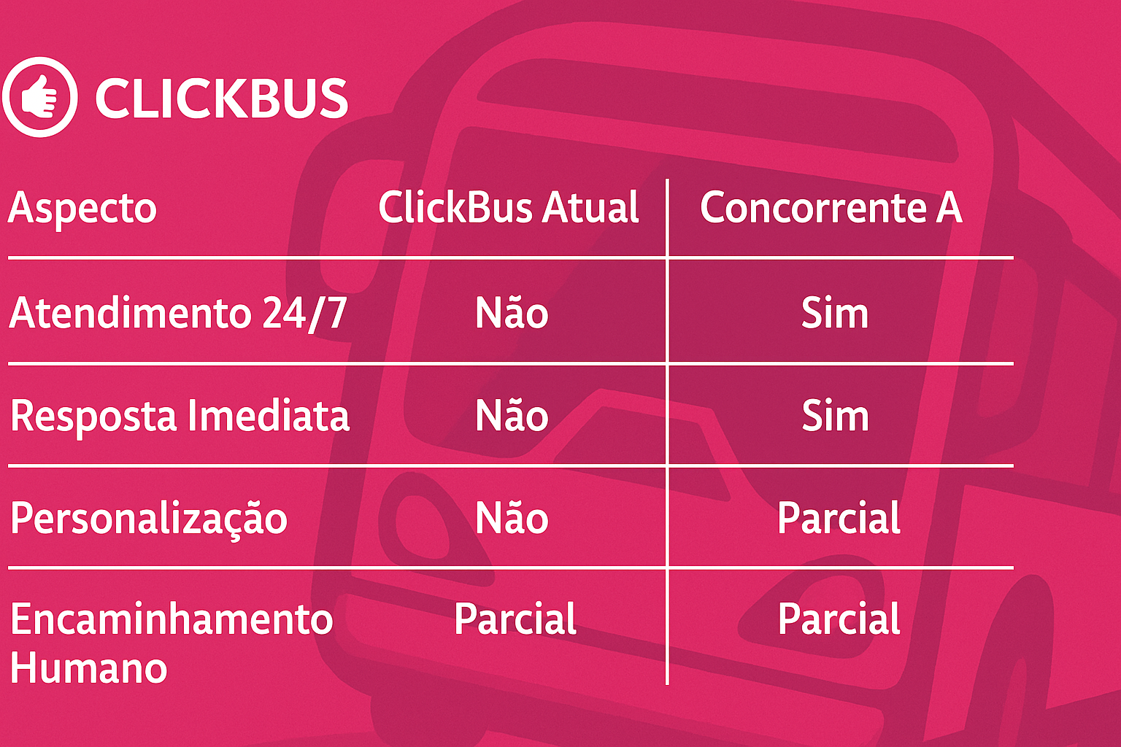
Comparativo com a Concorrência

Slide 10
Encerramento
ClickBus SmartAssist: inovação e eficiência para transformar a experiência do cliente na compra de passagens rodoviárias online.

